Slide 1
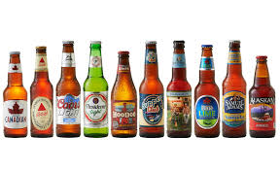
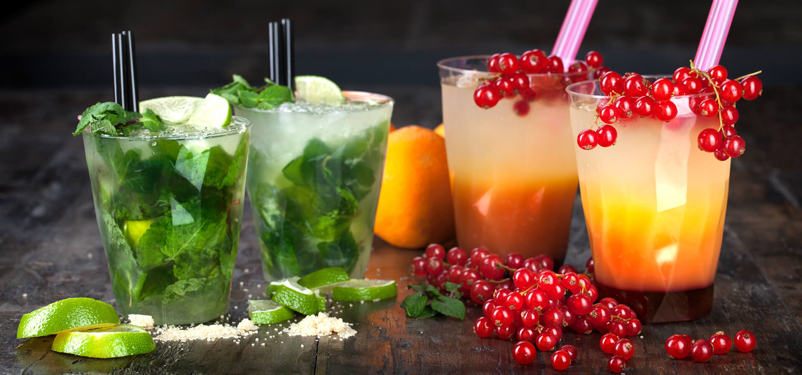
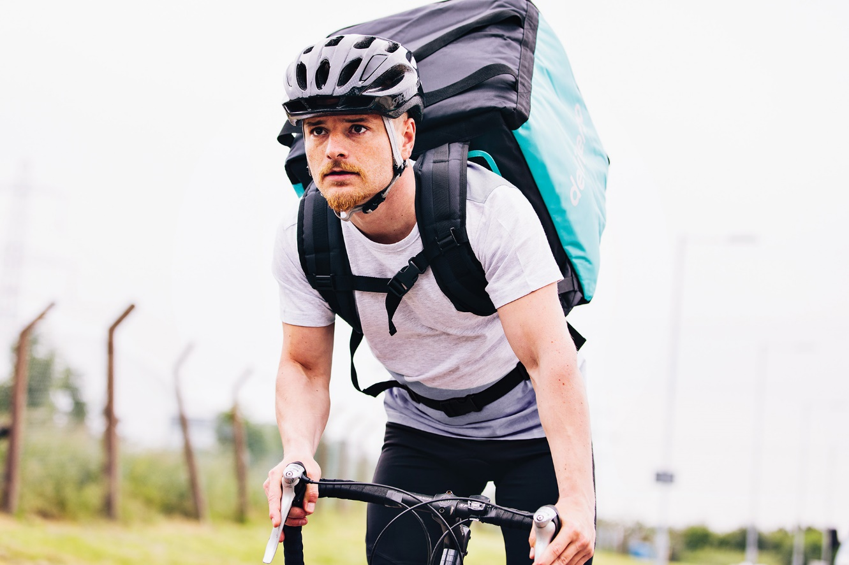


JUST DRINK
Toscana
Aperto dalle 11 di mattina alle 4 di notte

Slide 2
La nostra azienda, Just Drink, lavora nel settore servizi a domicilio; ci avvaliamo di fattorini che consegnano le merci in bicicletta, o in motorino se la distanza è maggiore.
Just Drink si occupa della vendita di alcolici e lavora sul territorio della Toscana, nelle città più abitate (Firenze, Grosseto, Livorno, Siena, Pisa, Arezzo, Lucca, Massa, Carrara), dove sono situate le sedi dalle quali partono le consegne.
Il nostro è un settore molto competitivo, nel quale dobbiamo lavorare al meglio per garantire un servizio efficace.
I rischi sono molti, ed è importante imparare a gestirli al meglio. Proveremo in seguito ad individuarne alcuni.
Firenze, Liceo Pascoli 3 AES

Slide 3
Just Drink ha sede nelle città principali della Toscana
Il nostro servizio risolve i problemi della mobilità per procurarsi bevande alcoliche: ad esempio, se sono le 13, sto aspettando gli ospiti per il pranzo e mi accorgo che mi manca il vino, chiamo Just Drink e ne ordino una bottiglia.
Il nostro servizio è offerto alle persone che hanno più di 18 anni, superata quell’età può accedere chiunque.
Firenze, Liceo Pascoli 3 AES

Slide 4
Il nostro servizio offre prodotti di ottima qualità, di provenienza esclusivamente italiana.
Just Drink offre delle promozioni ai propri clienti in alcuni periodi dell’anno (Capodanno, Natale, etc...). Ad esempio promozioni 3x2 oppure la consegna di un buono sconto dopo aver acquistato dal sito di Just Drink almeno 10 volte.
Firenze, Liceo Pascoli 3 AES

Slide 5
  Per quanto riguarda il clima politico e sociale del territorio nel quale intendiamo operare non prevediamo in futuro cambiamenti di rilievo.
  Ovviamente, i nostri clienti devono avere superato i 18 anni di età.
  Oltre che delle aziende dalle quali ci procureremo gli alcolici, intendiamo avvalerci di imprese esterne anche per quanto riguarda i fattorini che effettueranno le consegne.
  Il mercato a cui facciamo riferimento è inizialmente quello nazionale, ma una possibile evoluzione potrebbe essere l’estensione delle attività a tutta l’Europa.
Firenze, Liceo Pascoli 3 AES

Slide 6
CHE RISCHI PREVEDIAMO PER LA NOSTRA AZIENDA?
RISCHIO | LIVELLO DI RISCHIO | PUÒ ESSERE EVITATO? | SE NE PUÒ RIDURRE LA GRAVITÀ O LA PROBABILITÀ? | ASSICURAZIONE | NÈ PREVENZIONE NÈ ASSICURAZIONE
INCENDIO | BASSO |  | SÌ, CON L’APPLICAZIONE DI ELEMENTI IGNIFUGHI E INSERENDO DEGLI ESTINTORI ALL’INTERNO DELL’EDIFICIO | ASSICURAZIONE CONTRO GLI INCENDI
VANDALISMO (A SEGUITO DI MANIFESTAZIONI) | MEDIO | CERCANDO DI NON COLLOCARE LE SEDI IN LUOGHI DOVE AVVENGONO FREQENTEMENTE MANIFESTAZIONI | SÌ, CON L’APPLICAZIONE DI ALLARMI E L’INSERIMENTO DI TELECAMERE
FURTO | MEDIO | CERCANDO DI NON COLLOCARE LE SEDI IN QUARTIERI MALFAMATI | SÌ, CON L’APPLICAZIONE DI ALLARMI E L’INSERIMENTO DI TELECAMERE | ASSICURAZIONE CONTRO IL FURTO
Firenze, Liceo Pascoli 3 AES

Slide 7

SE SI VERIFICA … | COME LO AFFRONTIAMO? | COME RISTABILIAMO LE CONDIZIONI PRECEDENTI L’EVENTO?
INCENDIO | UTILIZZO DELL’ESTINTORE IMPIANTI ANTINCENDIO RETE IDRICA AUTOMATICA USCITE D’EMERGENZA ELEMENTI ANTICENDIO | RECUPERO DOCUMENTI PULIZIA DELL’EDIFICIO DOPO L’EVENTO RICOSTRUZIONE DELL’EDIFICIO
VANDALISMO | TELECAMERE ALLARME BANDONE | RISANAMENTO DELL’EDIFICIO
FURTO | TELECAMERE ALLARME BANDONE | RECUPERO DEI DOCUMENTI TRAMITE BACKUP SU CLOUD
Firenze, Liceo Pascoli 3 AES

Slide 8
… è un’idea di …
SOFIA NUNES
GABRIELLA NENCINI
EVA STANGANINI
DANIELE OTTANELLI
PIETRO BRACCIALINI
Liceo Pascoli 3 AES (Firenze)

